Slide 1
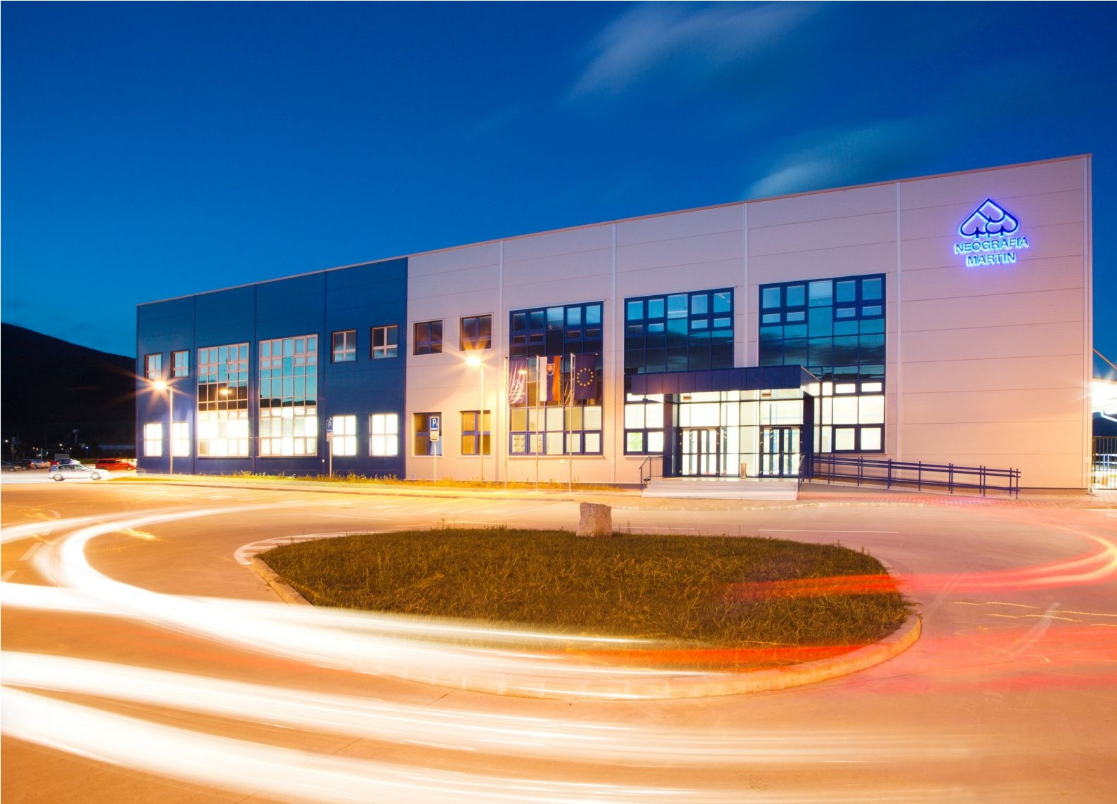
DUÁLNE VZDELÁVANIE V NEOGRAFII

Slide 2
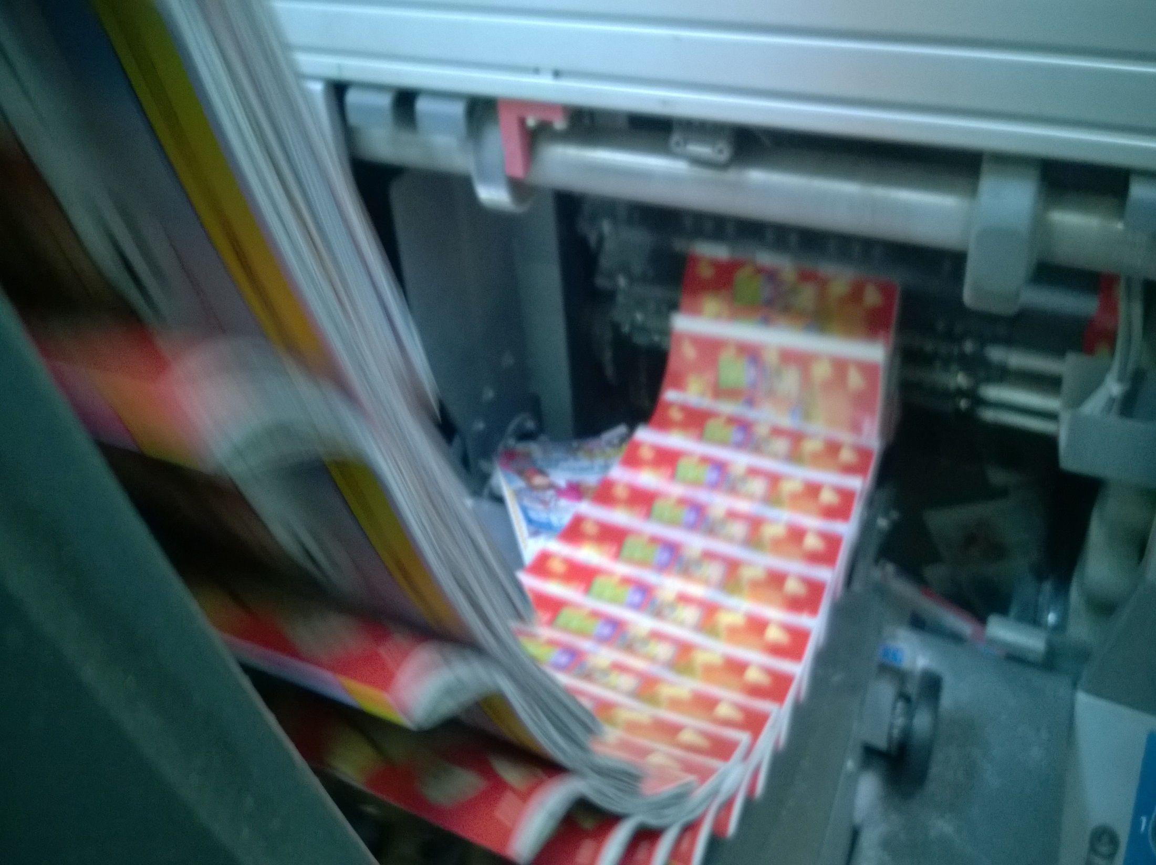
Prečo duálne vzdelávanie
riešenie fluktuácie
zabezpečenie kvalifikovaných zamestnancov
možnosť čerpania dotácie
Výchova, sledovanie a výber počas štúdia

Slide 3
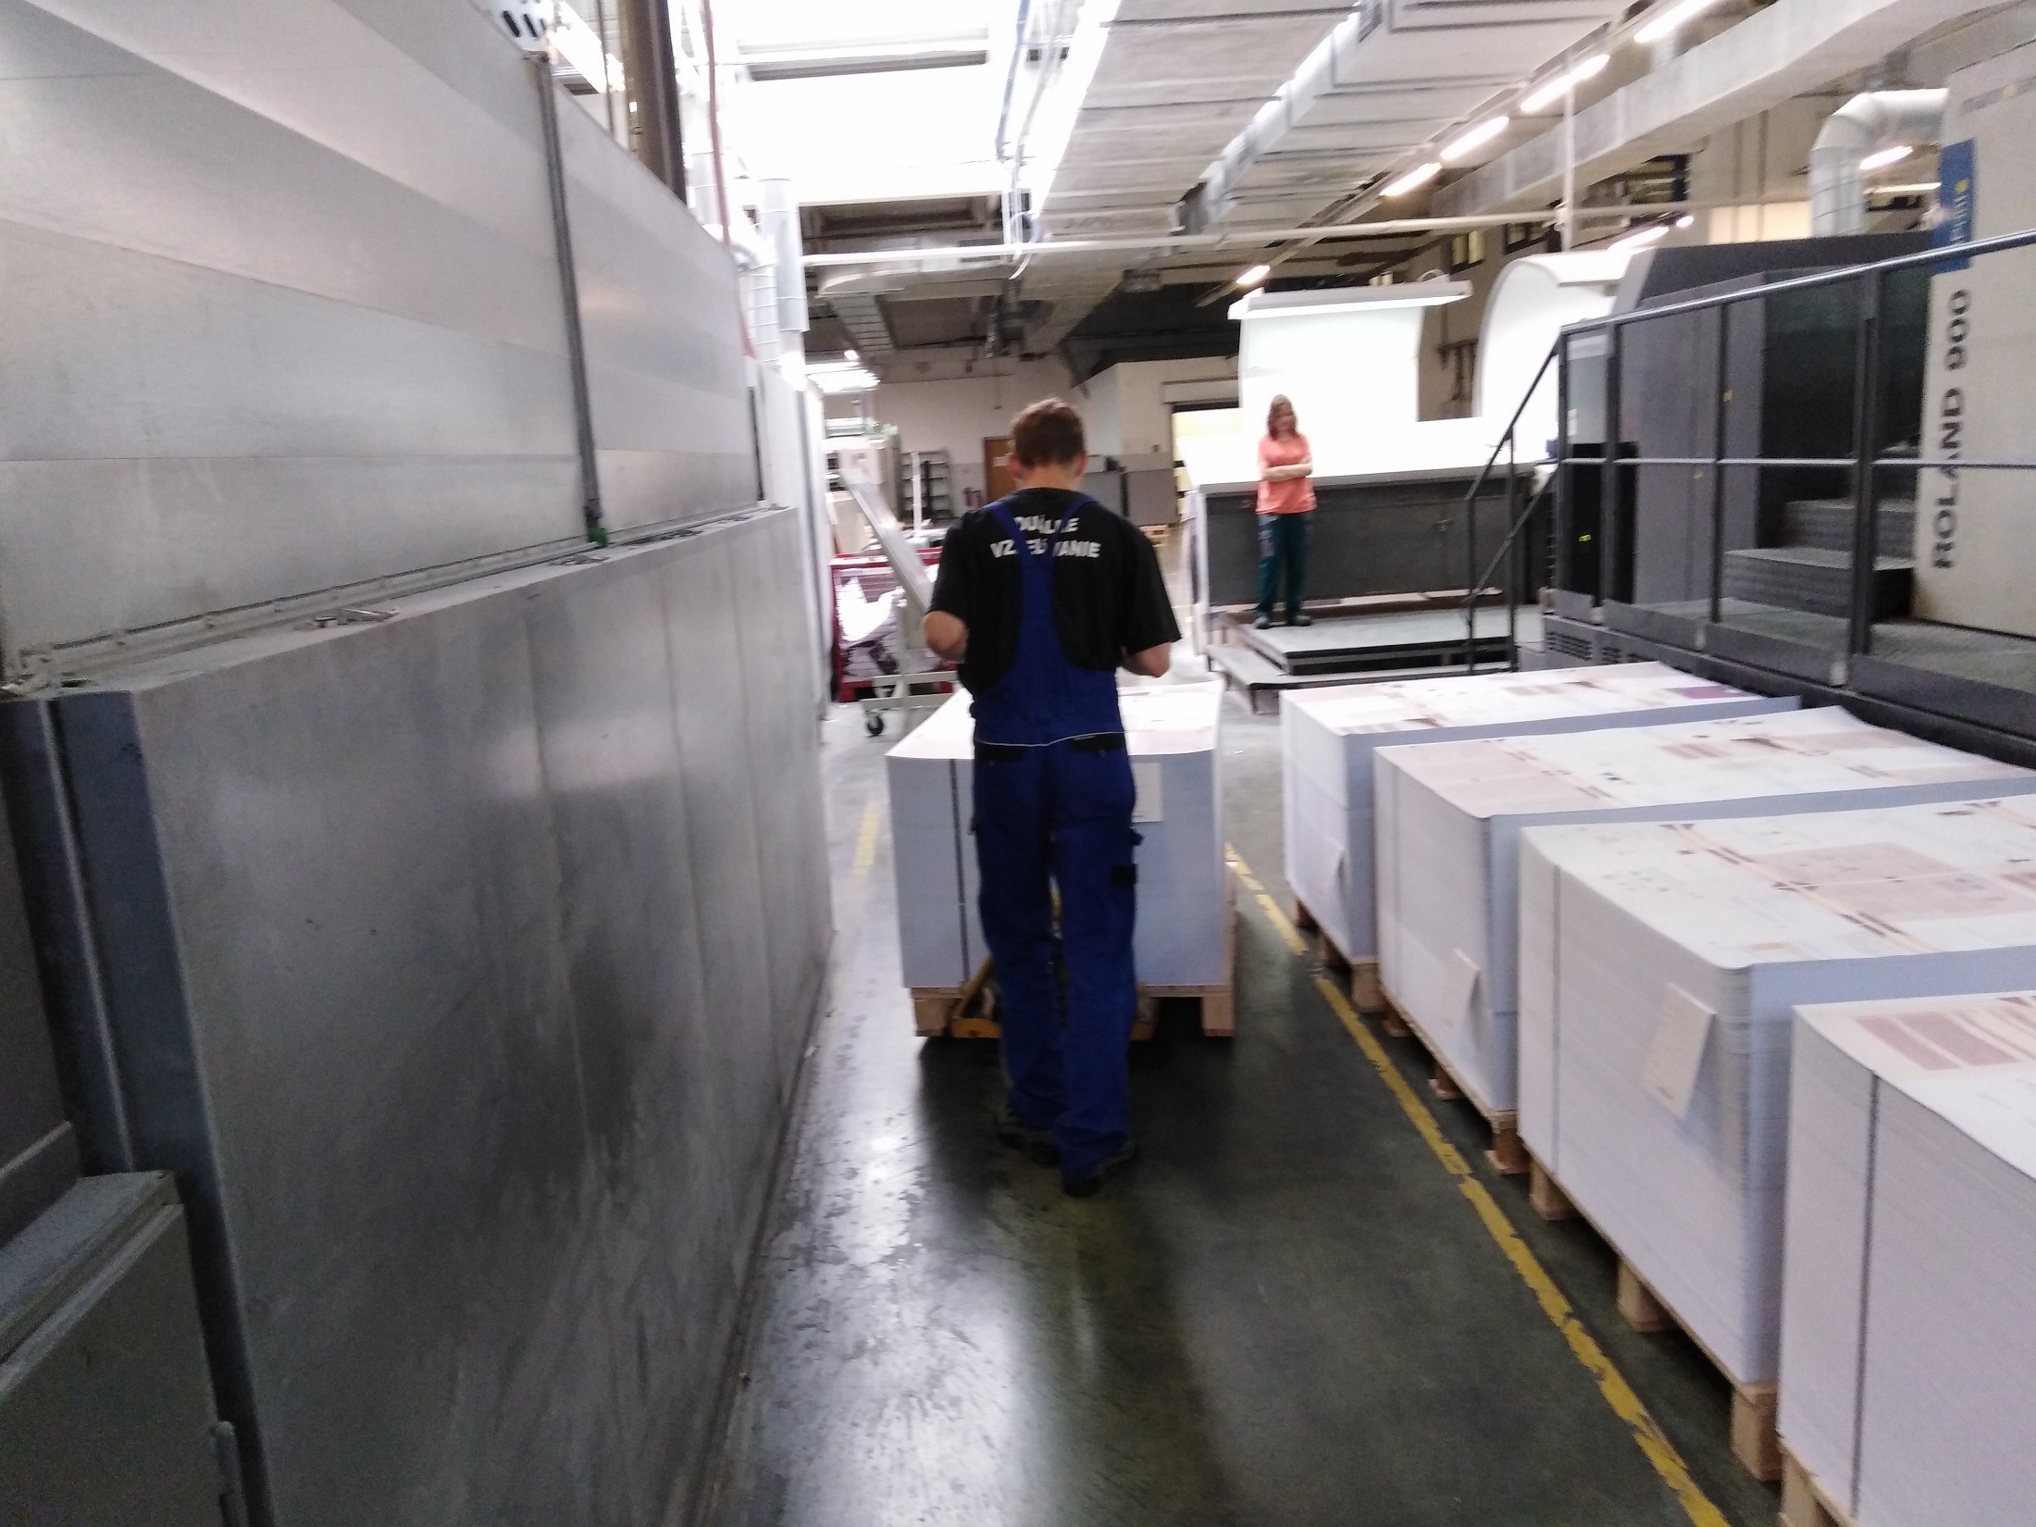
Benefit pre žiakov
Odborná prax priamo vo výrobe
Odmena za produktívnu prácu
Bezplatné pracovné pomôcky a odev
Garancia pracovného miesta po úspešnom ukončení štúdia

Slide 4
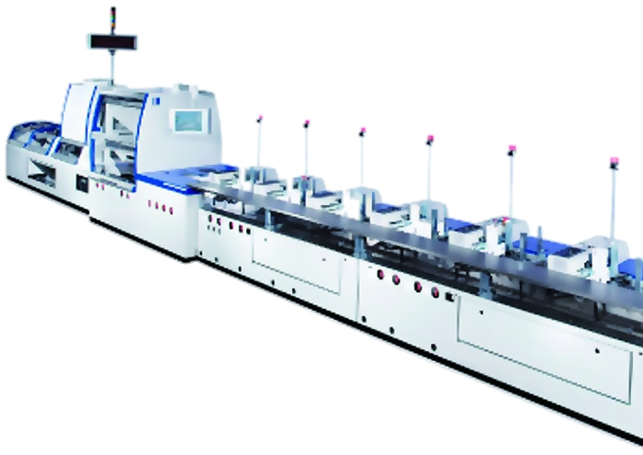
Systém výučby
Učebný odbor tlačiar
teoretická výučba – odborná škola 50%
praktická príprava v Neografii 50%
Učebný odbor knihár
teoretická výučba – odborná škola 40%
praktická príprava v Neografii 60%

Slide 5
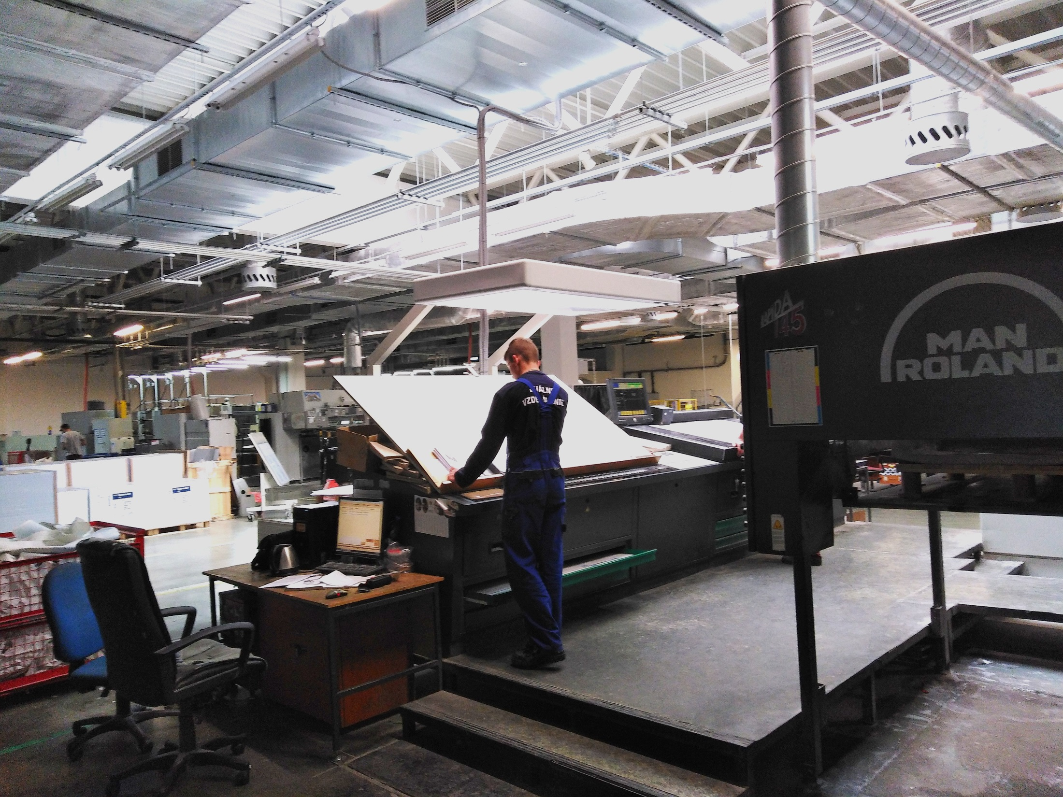
Odborná prax
Určenie pracovísk, rotácia žiakov
Vykonávanie práce spolu s kmeňovými zamestnancami
Sledovanie žiakov zmenovými majstrami
Školenie žiakov - vnútorné interné predpisy a postupy
Sledovanie dochádzky

Slide 6
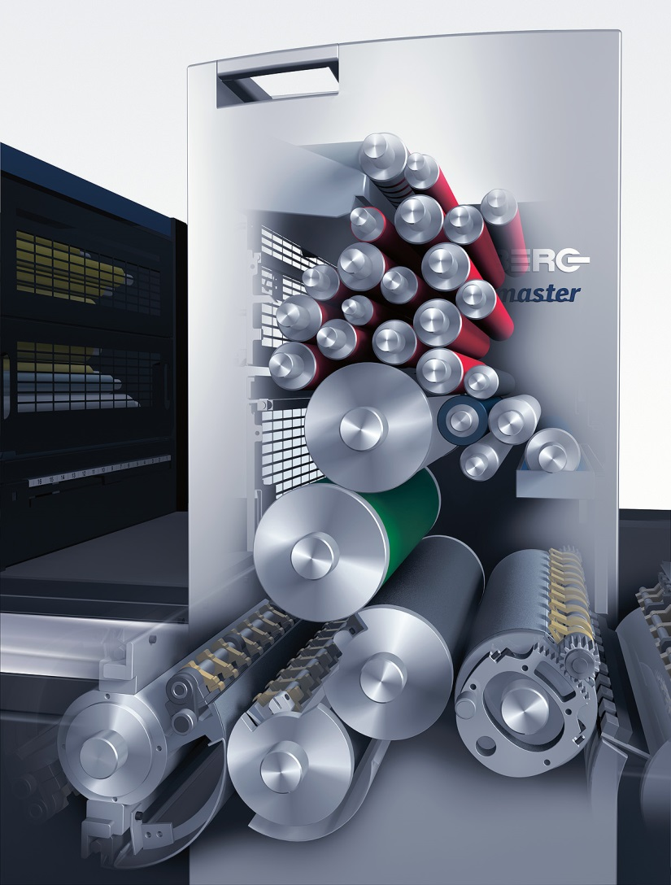
Spolupráca so školou.
pomoc škole – materiál, drobné služby, technické vybavenie, personálna pomoc.
Stanovenie všeobecných okruhov, ktoré by mal absolvent zvládať

